Slide 1
SIMD化とは何か
2020/04/26
慶應義塾大学理工学部物理情報工学科
渡辺

Slide 2
SIMDとは何か
Simultaneous Instruction Multiple Dataの略
直訳すると「一つの命令、複数のデータ」(※)
1サイクルで複数の計算を
同時に行うための工夫の一つ
※フリンの分類(Flynn’s taxonomy)の一つだが、気にしなくて良い

Slide 3
SIMDとは何か
科学計算に使われる汎用CPUは、ほぼSIMDを採用している
なぜSIMDが必要か？
SIMD化とは何か？
どうやってSIMD化するか？

Slide 4
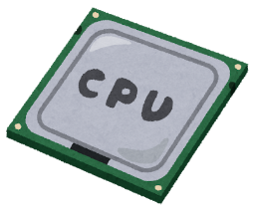
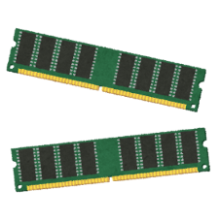

計算機の仕組み
計算機とは
メモリからデータと命令を取ってきて
演算機に投げ
演算結果をメモリに書き戻す
装置のこと
CPU
メモリ
データ
演算結果
演算器
演算器

Slide 5

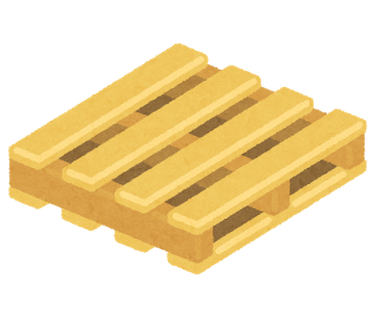
計算機の仕組み
計算機は
データをレジスタに載せて演算器に投げる
ことで計算する
データ
レジスタ
演算器
演算結果
データをレジスタに載せて計算し、結果もレジスタに帰ってくる

Slide 6
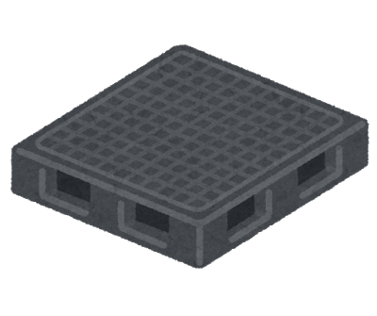

計算機の仕組み
整数と浮動小数点数は異なるレジスタ、異なる演算器を使う
整数レジスタ
浮動小数点レジスタ
整数レジスタ
しか受け付けない
浮動小数点レジスタ
しか受け付けない
整数演算器
浮動小数演算器

Slide 7
計算機の仕組み
レジスタには長さがある
レジスタの長さはビット数(bit)で表す
32ビットレジスタ
64ビットレジスタ
ハードウェアやソフトウェアの「ビット数」は
対応する整数レジスタのビット数で決まる
ファミコン
スーファミ
プレステ
NINTENDO64
・・・
8ビット
16ビット
32ビット
64ビット

Slide 8

計算機の仕組み
数値計算では、主に倍精度実数を用いる
倍精度実数は64ビットで表現される
64ビット浮動小数点レジスタ
倍精度実数 (64ビット)
ひとつ乗る
数値計算に用いるCPUの多くは64ビット整数レジスタと
64ビット浮動小数点レジスタを持つ
ただし、x86系のCPUは歴史的事情により64ビット浮動小数点レジスタを持たず、128ビットSIMDレジスタを使う

Slide 9

パイプライン処理
演算器に計算を投げてから結果が返ってくるまで時間がかかる
この時間をレイテンシと呼び、サイクル数で測る
データ
演算結果
演算器
演算器
浮動小数点演算なら、加減乗算で3～6サイクル程度。除算は遅い(10～20)

Slide 10
パイプライン処理
全部で6工程ある作業を6人で分担すれば
1サイクルに1つ製品を作ることができる
演算器
1サイクルに1段右に動くベルトコンベア
演算器に入ってから出てくるまでは6サイクル(レイテンシ)
演算器から毎サイクル結果が出てくる(スループット)

Slide 11
CPUの動作周波数
パイプライン処理により、1サイクルに1回計算
できるようになった
性能
＝
動作周波数
あとは動作周波数を上げれば上げるだけ性能があがる
・・・はずだった

Slide 12
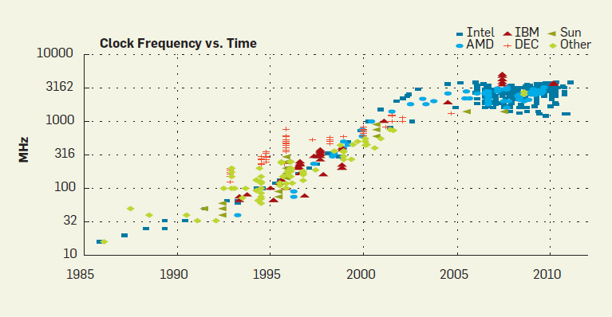

CPUの動作周波数
CPUの動作周波数向上は2000年頃から頭打ちに
主に発熱が原因
動作周波数(MHz)
年
http://cacm.acm.org/magazines/2012/4/147359-cpu-db-recording-microprocessor-history/fulltext
動作周波数を上げずに演算性能を上げたい
1サイクルで複数の命令を実行するしかない

Slide 13
解決案1:スーパースカラ
ハードウェアにがんばらせる
演算機
データフェッチ
依存関係チェック
演算機
データと命令を複数持ってきて
複数の生産ラインに振り分ける
この人が過労死する
命令の後方互換性を保てる
実行ユニットが増えると命令振り分けで死ぬ

Slide 14
解決案2：VLIW
※ Very Long Instruction Word
ソフトウェアにがんばらせる
コンパラがデータと
命令を並べておく
それをノーチェックで
演算機に流しこむ
依存関係チェックが不要→ハードウェアが簡単に
組み込み向けでは人気も
HPC向けとしてはほぼ絶滅
神のように賢いコンパイラが必要
後方互換性を失う

Slide 15
解決案3：SIMD
プログラマにがんばらせる
プログラマが
データを並べておく
それをノーチェックで
演算機に流しこむ
一度に2〜8演算を行う
ハードウェアは簡単
後方互換性も保てる
コンパイラによる自動SIMD化には限界がある
プログラムが大変

Slide 16
なぜSIMDが必要か
パイプライン処理により、1サイクルに1命令実行できる
CPUの動作周波数は限界に達しており、これ以上あがらない
1サイクルに複数の命令を実行するしかない
ハードやソフトにがんばらせる方法も限界
人間ががんばるしかない ←イマココ

Slide 17
SIMDの仕組み
1時間に1個製品ができる製造ラインがある
ただし、コンベアの速度はもう上がらない
じゃあ製造ラインの幅を倍にすれば良いじゃん

Slide 18
SIMDの仕組み
64ビットレジスタは倍精度実数を一つ載せることができる
128ビットレジスタなら、二つ載せることができる
256ビットレジスタなら、四つ載せることができる
64ビット
128ビット
256ビット
ビット幅が広く、データを一度に複数載せることができるレジスタをSIMDレジスタと呼ぶ

